Slide 1

C6-B 小水獭和三点共线
21373272 高嘉轩

Slide 2
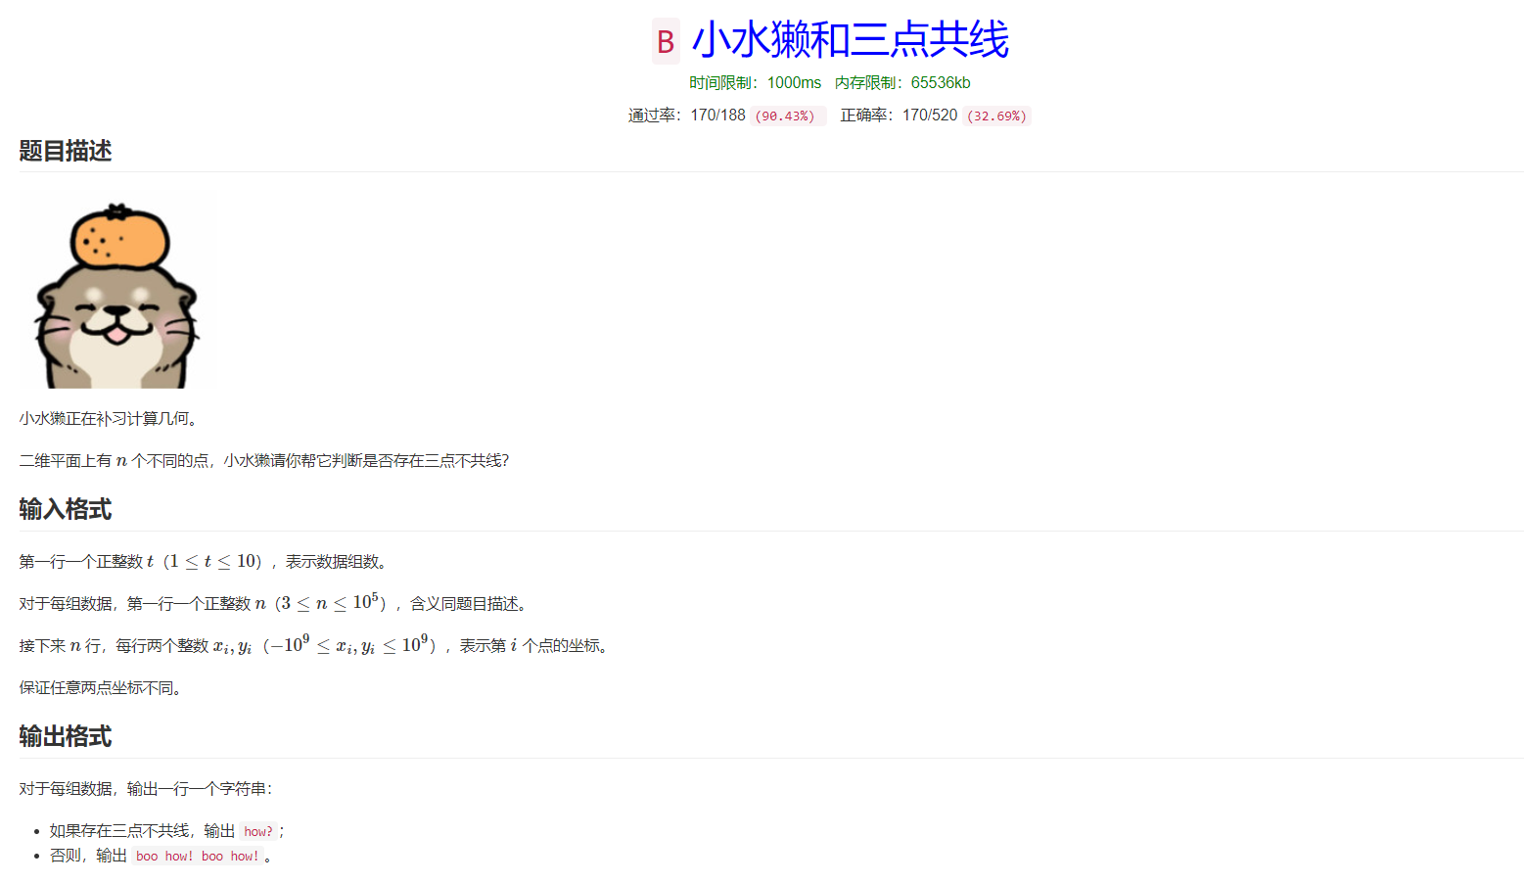
题目

Slide 3
思路
这道题思路比较清晰，先找出两个点之后将其余n-2个点遍历，通过叉积可以判断三点是否在一条直线上，如果出现叉积不为0的情况则存在三点不共线，反之则全部共线。
O（n）
时间复杂度

Slide 4
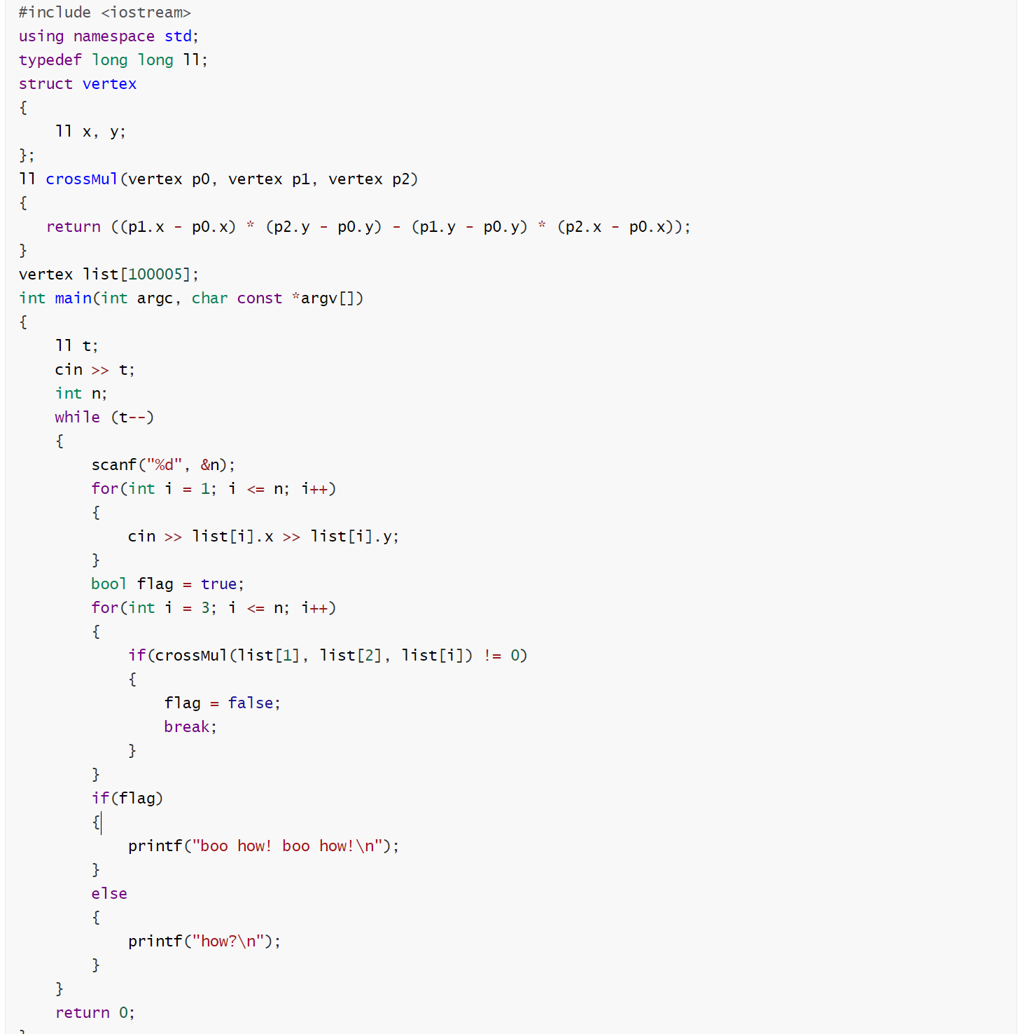
代码

